Slide 1
Dementie en het zelfgekozen levenseinde wat je niet moet vergeten
Notes:
Over deze lezing:
Lezing over Dementie en het zelfgekozen levenseinde. Doelgroep: leden en niet leden, professionals
Na deze lezing, weet de doelgroep:
De waarde van de wilsverklaring bij dementie
Welke actie(s) er ondernomen moeten worden vanuit de patiënt
Hoe het wel lukt om euthanasie te krijgen
Een stappenplan
Wat er nog meer ondernomen kan worden en wat
Wat arts, naasten en andere betrokkenen kunnen doen als niets meer kan
De spreker past zijn/haar persoonlijke spreekstijl zo aan, dat deze bij de doelgroep past. Kort en krachtig bij niet leden, meer verdieping en jargon bij professionals. De presentaties zijn zo gemaakt, dat dit allemaal kan met deze dia’s.
Let op: er worden animaties gebruikt bij sommige teksten. Neem dit goed door zodat je precies weet wanneer de dia inloopt.
VOOR DE SPREKER
Welkom bij deze lezing over ‘Dementie en het zelfgekozen levenseinde, wat je niet moet vergeten’
Mijn naam is xxx en ik ben als voorlichter verbonden aan de Levenseinde Academie van de NVVE. Samen met mijn 20 collega’s verzorgen wij per jaar zo’n 150 lezingen per jaar. En vandaag voor u …
Ruimte voor persoonlijk verhaal, vraag aan de zaal of actualiteit (op basis van jouw persoonlijke presentatiestijl).
AANVULLENDE ACHTERGROND INFORMATIE BEHOREND BIJ DEZE DIA (EXTRA)
Mensen met dementie stellen er enorm prijs op om hen geen dementerenden te noemen. Wij gebruiken de term: mensen met dementie.
Bij deze lezing is de brochure over de laatste levensfase onmisbaar, maar ook de brochure
Toelichting bij de wilsverklaringen en de informatie over dementie bij de Regionale
Toetsingscommissie (Euthanasie code).
Op sharepoint staat de (ver)oude brochure Dementie en het zelfgekozen levenseinde. Dit
is een zeer uitgebreide en mooie brochure om te gebruiken als kennisbron voor jezelf.

Slide 2
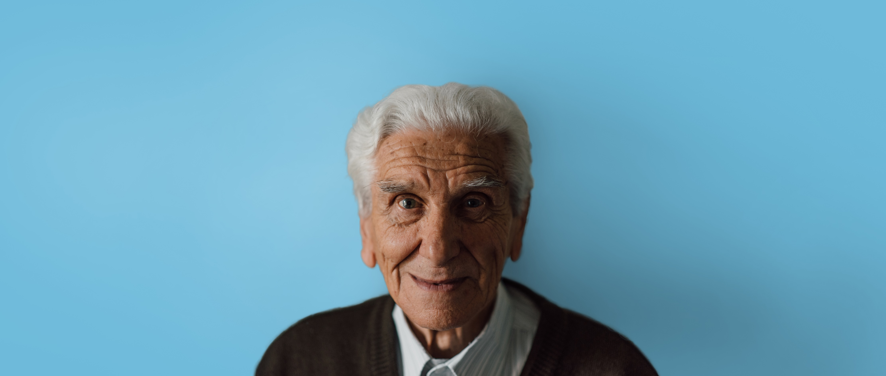

Wat is dementie?
Notes:
VOOR DE SPREKER
Inleiding naar uitleg over wat dementie is. Je kunt hier bijvoorbeeld vertellen:
Ieder mens vergeet wel eens wat, dat is normaal. Iedereen raakt wel eens de weg kwijt of zijn bril, vergeet een naam of een afspraak of moet er soms even bij stilstaan welke dag het is. Met het stijgen van de leeftijd gaat het geheugen langzaam achteruit (dat gebeurt al vanaf het twintigste levensjaar). Zolang de achteruitgang van het geheugen niet leidt tot verstoring van het dagelijkse leven is er sprake van normale vergeetachtigheid. Bij dementie zijn er veel meer problemen dan alleen met het geheugen. Als deze samen voor komen en zo ernstig zijn dat ze het dagelijkse leven verstoren, spreken we pas van dementie. De meeste ouderen hebben hooguit last van normale vergeetachtigheid of verstrooidheid en zijn niet dement.
Wat is dus eigenlijk dementie?
ACHTERGROND INFORMATIE
euthanasiecommissie.nl
alzheimer-nederland.nl/dementie
alzheimer-nederland.nl/factsheet-cijfers-en-feiten-over-dementie

Slide 3
Wat is dementie?
Combinatie van symptomen
Stoornissen in geheugen
taal
denken
waarnemen
redeneren
en handelen
Notes:
VOOR DE SPREKER
Dementie is geen op zichzelf staande ziekte, maar de naam voor een combinatie van symptomen (een syndroom). Belangrijke kenmerken zijn stoornissen in geheugen, taal, denken, waarnemen, redeneren en handelen. Mensen met dementie kunnen steeds minder zelfstandig functioneren, ze worden afhankelijk van anderen en kunnen steeds moeizamer deelnemen aan sociale activiteiten. Langzaam maar zeker raken ze het contact met het heden geheel kwijt en verliezen het vermogen om dingen, situaties en mensen te herkennen. Het vermogen om taal te gebruiken of te begrijpen gaat op den duur geheel verloren. Dementie gaat dikwijls gepaard met peroonlijkheids-veranderingen en periodes van angst, achterdocht, neerslachtigheid, boosheid, rusteloosheid of lusteloosheid. Ook zwerfgedrag en verstoringen van het dag-nachtritme komen voor. De patiënt wordt incontinent, kan op een gegeven moment niet meer lopen en overlijdt ten slotte geheel verzwakt.
ACHTERGRONDINFORMATIE
Dementie is de naam voor een combinatie van symptomen (een syndroom), waarbij de hersenen informatie niet meer goed kunnen verwerken. Dementie is een verzamelnaam voor ruim vijftig ziektes. De meest voorkomende vorm van dementie is de ziekte van Alzheimer (70%). Daarnaast komen vasculaire dementie, frontotemporale dementie (FTD) en Lewy body dementie veel voor.
Op de website van Alzheimer Nederland lees je meer achtergrond informatie over wat dementie is, welke soorten er zijn en wat de symptomen zijn: alzheimer-nederland.nl/dementie
Volgens het CBS is dementie de snelst groeiende doodsoorzaak in Nederland (1. dementie; 2. hartfalen; 3. longkanker).
Mensen met dementie leven gemiddeld 8 jaar met de ziekte. Gedurende het ziekteproces neemt zowel het aantal als de ernst van de klachten toe. Er is geen genezing mogelijk voor dementie. Uiteindelijk overlijdt een patiënt aan de gevolgen van dementie.

Slide 4
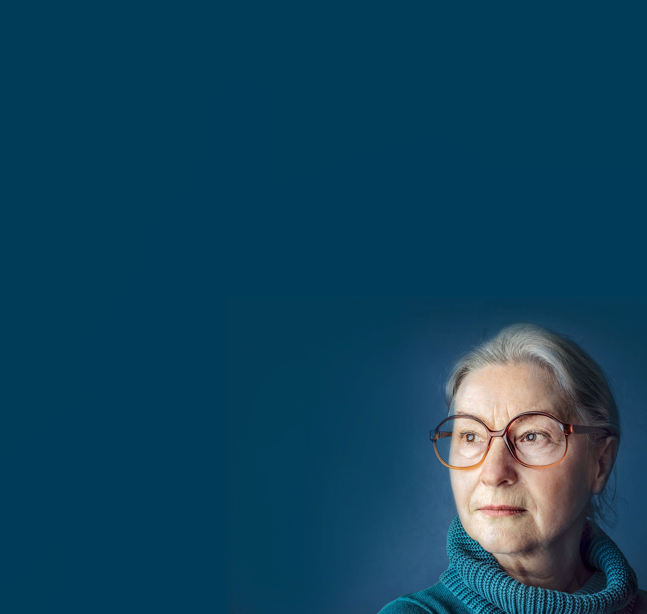
Hoe lijden mensen aan dementie?
Notes:
VOOR DE SPREKER
Lijden mensen met dementie? En hoe ervaren zij dat lijden?
ACHTERGROND INFORMATIE

Slide 5
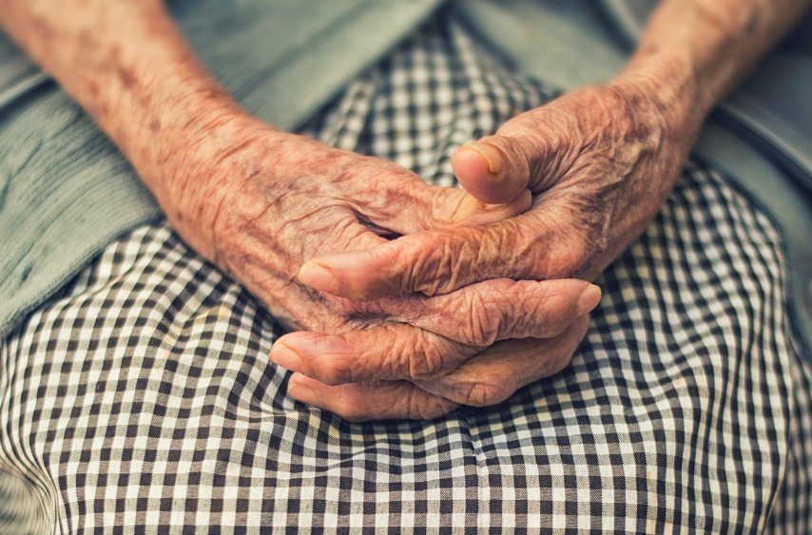
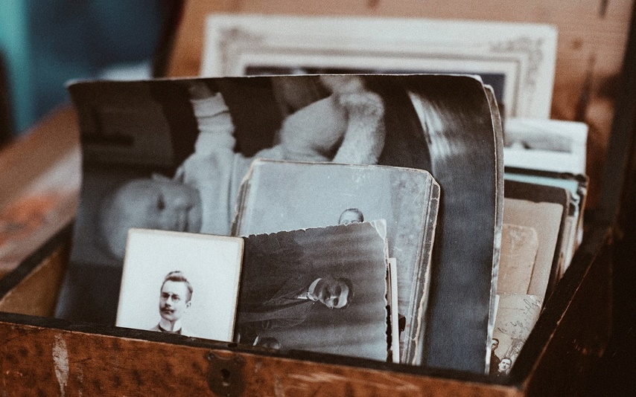
Hoe lijden mensen aan dementie?
Lijden aan symptomen van het dement zijn
Lijden aan de vooruitzichten van dement zijn
bijvoorbeeld:
  Verergering van klachten
  Wilsonbekwaamheid
  Verdere ontluistering
  Verlies van regie
  Etc.
Notes:
VOOR DE SPREKER
Anders dan vaak wordt gedacht, kunnen mensen met dementie psychische pijn ervaren en neerslachtig, verdrietig of angstig zijn, doordat zij allerlei dingen niet meer kunnen doen of vergeten. Daar lijden mensen wel degelijk aan, zij lijden aan de symptomen van het dement zijn en aan de vooruitzichten van het dement zijn, bijvoorbeeld:
verergering van de klachten
wilsonbekwaamheid
verdere ontluistering (bv. incontinentie, decorumverlies, gedragsverandering etc.)
toename van afhankelijkheid
verlies van regie
et cetera
Je herkent mensen met beginnende dementie door:
Ze verdwalen, ze kunnen zich niet meer oriënteren op straat.
Ze maken een depressieve indruk.
Kunnen achterdochtig zijn, terwijl ze dat vroeger niet waren.
Er ligt bedorven voedsel in de koelkast.
Ze kunnen apparatuur niet goed meer bedienen, zoals bijvoorbeeld koffie zetten, de wasmachine aanzetten, de tv bedienen etc.
In tegenstelling tot vroeger, zien ze er nu onverzorgd uit. Ze verwaarlozen zichzelf.
ACHTERGRONDINFORMATIE
Op de site van de Regionale Toetsingscommissies (euthanasiecommissie.nl) vindt je diverse casussen waarin het lijden bij dementie beschreven staat. Vul bij de zoekterm ‘lijden dementie’ in.

Slide 6
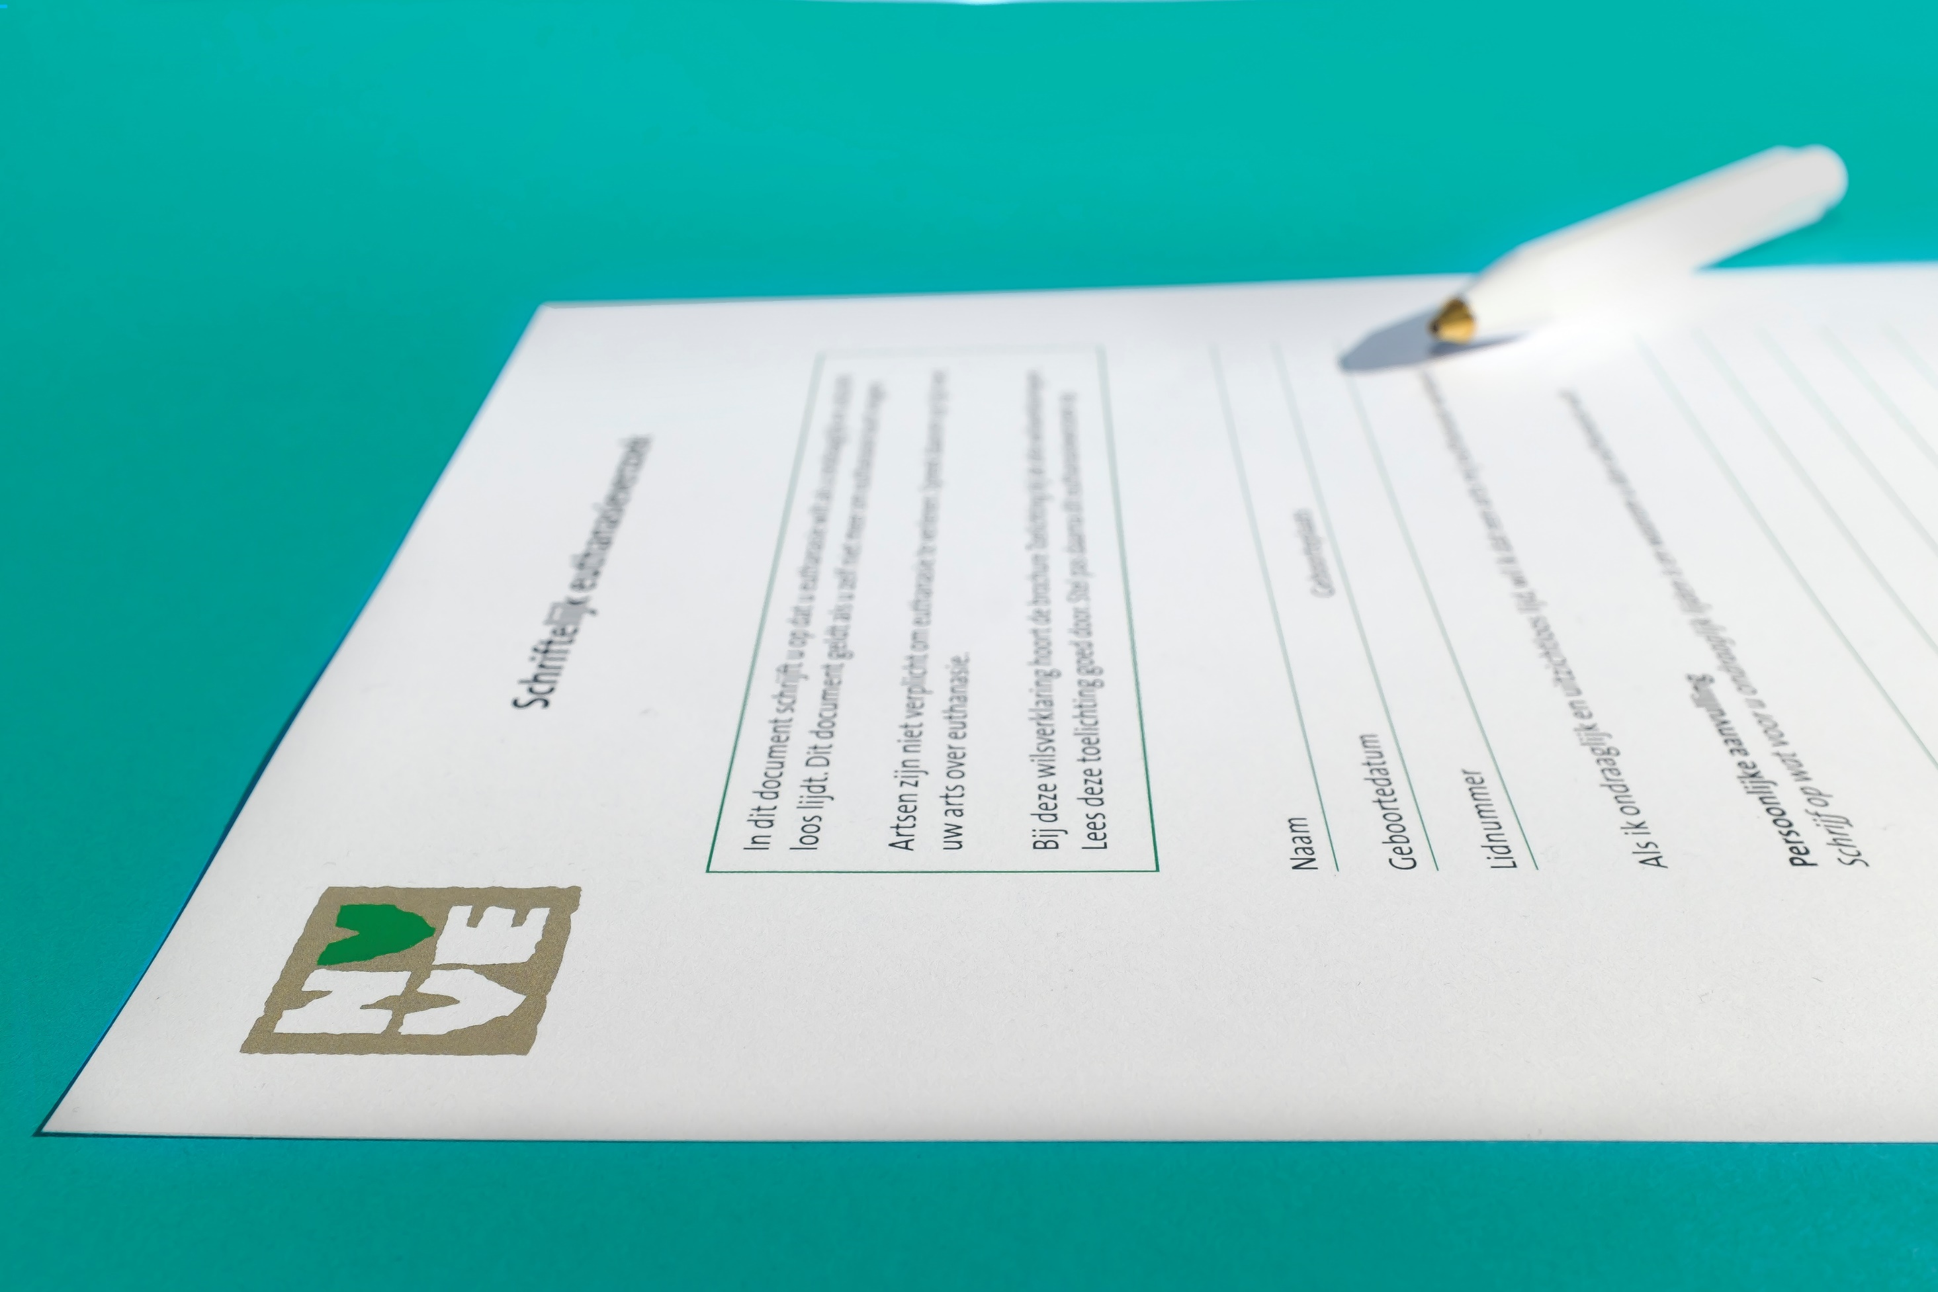

Euthanasie
Notes:
VOOR DE SPREKER
In Nederland staat euthanasie voor het zelfgekozen levenseinde met behulp van een arts. Euthanasie is altijd uit vrije wil: een patiënt moet erom vragen en de arts mag het uitvoeren als hij zich aan de zorgvuldigheidseisen houdt. Als hij dat niet doet, is hij strafbaar. Een van die zorgvuldigheidseisen is dat u de arts ervan moet overtuigen dat u ondraaglijk lijdt. Daar heeft u de regie op. Hoe u dit doet, behandelen we straks bij het euthanasieverzoek.
Uit de cijfers van de regionale toetsingscommissie blijkt dat het afgelopen jaar zo’n 6.000 mensen euthanasie hebben gehad. De meeste mensen die euthanasie kregen, hadden kanker. (162 met dementie)
ACHTERGRONDINFORMATIE
Op de NVVE website staat uitgebreide informatie over euthanasie: www.nvve.nl/wat-euthanasie
Ook andere sites besteden er aandacht aan, zoals bijvoorbeeld: www.rijksoverheid.nl/onderwerpen/levenseinde-en-euthanasie/inhoud/euthanasie
en: https://www.knmg.nl/advies-richtlijnen/dossiers/euthanasie.htm
Voor verdere verdieping, Euthanasiecode 2018 (was code of practise) en casuïstiek: www.euthanasiecommissie.nl/euthanasiecode-2018
Werkwijze en achtergrond Expertise Centrum Euthanasie: https://expertisecentrumeuthanasie.nl/
Toetsing door onafhankelijke arts: Een van de zorgvuldigheidseisen in de wet is dat de behandelend arts ten minste één onafhankelijke arts raadpleegt. Dat betekent dat deze arts niet betrokken is bij de behandeling van de patiënt, noch een (persoonlijke) band heeft met de behandelend arts of de patiënt. De onafhankelijke arts (consulent) moet de patiënt persoonlijk zien en beoordelen of de arts die het verzoek om levensbeëindiging overweegt, aan de zorgvuldigheidseisen voldoet. De consulent doet hiervan schriftelijk verslag. Ook bij een verslag met een negatief oordeel, mag de arts tot uitvoering over gaan (in de praktijk gebeurt dit zelden).
SCEN-artsen: In Nederland is een netwerk opgebouwd van artsen die zijn getraind om deskundige consultatie te verlenen. Dit netwerk heet SCEN, oftewel Steun en Consultatie bij Euthanasie in Nederland en is verbonden aan artsenfederatie KNMG.
Zorgvuldige uitvoering: Sinds augustus 2012 is er in Nederland een nieuwe richtlijn voor de uitvoering van euthanasie.
Nadat euthanasie of hulp bij zelfdoding heeft plaatsgevonden: Als een patiënt overlijdt door euthanasie, dan is dit een niet-natuurlijke dood. De arts moet daarom zijn handelen melden aan de gemeentelijk lijkschouwer (arts van GG&GD).
Wat is de rol van de lijkschouwer?: Nadat de lijkschouwer heeft geconstateerd dat het om euthanasie of hulp bij zelfdoding gaat, licht deze de officier van justitie in. Dit is noodzakelijk omdat het gaat om een niet-natuurlijke dood. Bij een niet-natuurlijke dood moet de officier van justitie toestemming geven voor begraven of cremeren.
De lijkschouwer zorgt er ook voor dat de volgende documenten bij de regionale toetsingscommissie in zijn of haar regio terecht komen: de informatie van de behandelend arts (meldingsformulier), de verslaglegging van de onafhankelijke arts en eventueel het schriftelijk euthanasieverzoek van de patiënt.
Toetsingscommissie: Er zijn vijf regionale toetsingscommissies die de melding op zorgvuldigheidseisen toetsen in geval van euthanasie of hulp bij zelfdoding. Een commissie bestaat uit drie leden en drie plaatsvervangend leden. In de commissie hebben zitting een jurist, tevens voorzitter, een arts en een ethicus. De commissie stelt een oordeel vast bij meerderheid van stemmen. Als een commissie oordeelt dat een arts voldaan heeft aan de zorgvuldigheidseisen dan wordt de zaak geseponeerd en de arts wordt daarvan op de hoogte gesteld. Op de site van de rte staat een duidelijk stappenplan.

Slide 7
Mag euthanasie bij dementie?
JA
Notes:
VOOR DE SPREKER
Ja. Binnen de euthanasiewet is er wel degelijk ruimte voor euthanasie bij dementie. Dit kan zowel bij gevorderde als bij beginnende dementie…
ACHTERGROND INFORMATIE
Binnen de Nederlandse euthanasiewetgeving is wel degelijk ruimte voor levensbeëindiging op verzoek bij beginnende dementie. In de euthanasiewet staat alleen dat het lijden ondraaglijk moet zijn en laat de ruimte of dit lijden fysiek of geestelijk is. Ten tijde van het parlementair debat over de euthanasiewet is lijden aan het vooruitzicht diep dement te worden uitdrukkelijk aan de orde geweest. Kabinet en Kamer hebben toen vastgesteld dat ook deze vorm van lijden een grond kan zijn voor hulp bij zelfdoding of euthanasie. Er zijn verschillende gevallen bekend van mensen met dementie die hulp bij zelfdoding van hun arts kregen in een beginstadium van dementie, dat wil zeggen in het stadium dat zij nog voldoende heldere momenten kenden. Deze gevallen zijn bij de toetsingscommissies euthanasie gemeld en zorgvuldig bevonden.
Een van de zorgvuldigheidscriteria in de Nederlandse euthanasiewet is dat er sprake moet zijn van uitzichtloos en ondraaglijk lijden. De uitzichtloosheid is duidelijk. De ziekte van Alzheimer en andere vormen van dementie zijn vrijwel altijd onomkeerbaar. Maar is dementie ook ondraaglijk? Of het lijden ondraaglijk is, bepaalt de patiënt zelf. De wet zegt dat de arts overtuigd moet zijn van de ondraaglijkheid van het lijden. In de zaken van hulp bij zelfdoding die in de afgelopen jaren door de toetsingscommissies euthanasie zijn beoordeeld, gaven de patiënten allen in de beginfase van hun ziekte aan dat het vooruitzicht op totale ontluistering en het verlies van persoonlijke waardigheid door hen als geestelijk ondraaglijk lijden werd ervaren. Zij hebben hun arts hiervan kunnen overtuigen, waarna deze hulp bij zelfdoding gaf. Veel leden van de NVVE hebben echter in hun schriftelijk euthanasieverzoek te kennen gegeven dat zij euthanasie wensen wanneer zij diep dement zijn. In de praktijk zijn artsen tot nu toe mondjesmaat bereid geweest euthanasie toe te passen bij gevorderde dementie.
Euthanasie bij wilsonbekwame personen met vergevorderde dementie, is alleen mogelijk gebleken in bepaalde situaties:
Als er sprake is van zichtbaar ondraaglijk lijden (bijvoorbeeld als iemand erg angstig is, verdrietig, in paniek of duidelijk een doodswens uit, als er sprake is van pijn of ernstige ontluistering)
én Als er een wilsverklaring is waarin beschreven staat wat de betreffende persoon als ondraaglijk ervaart
Euthanasie bij wilsonbekwame mensen met vergevorderde dementie is zeldzaam om verschillende redenen omdat:
- er weinig artsen zijn die dit willen doen
- er vaak geen wilsverklaring is
- het moeilijk is vast te stellen of de betreffende personen lijden
- betrokkenen vaak zelfs ontkennen dat er sprake is van lijden

Slide 8


Euthanasie kan én mag
Euthanasie bij dementie kan
als de arts kan voldoen aan alle zorgvuldigheidseisen
Steunpunt levenseinde en dementie
Notes:
VOOR DE SPREKER
Euthanasie bij dementie kan zowel bij beginnende als bij gevorderde dementie, als de arts kan voldoen aan álle zorgvuldigheidseisen. Er moet met name ook sprake zijn van een vrijwillig en weloverwogen verzoek (wilsverklaring) en (aantoonbaar) ondraaglijk lijden.
ACHTERGROND INFORMATIE
Zie vorige dia
Op de website van de RTE’s zijn diverse casussen uitgewerkt die je kunt gebruiken als voorbeeld hoe het mensen is gelukt om euthanasie te krijgen bij dementie.
De documentaire ‘Nu weet ik het nog’ die tijdens de regiobijeenkomsten in 2020 wordt vertoond, verteld het verhaal van Margriet Hermans die het gelukt is om euthanasie te krijgen. Op verzoek kan deze vertoond worden via de Levenseinde Academie.

Slide 9
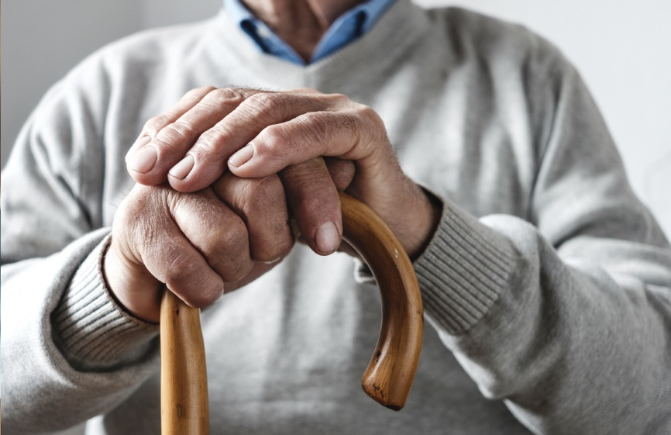

Zorgvuldigheidseisen
vrijwillig en weloverwogen verzoek
uitzichtloos en ondraaglijk lijden
patiënt informeren over situatie en vooruitzichten
geen redelijke andere oplossing mogelijk
oordeel van tenminste één andere arts
medisch zorgvuldige uitvoering
Notes:
VOOR DE SPREKER
In de wet staat dus dat een arts mag meewerken aan euthanasie. De arts moet zeker weten dat de zes eisen uit de wet van toepassing zijn. We behandelen ze stuk voor stuk.
De arts moet overtuigd zijn dat de vraag van de patiënt om euthanasie vrijwillig is. En dat de patiënt er goed over heeft nagedacht (weloverwogen). De vraag moet dus echt van de patiënt zelf komen. Niemand mag de patiënt dwingen of onder druk zetten. Familie niet en vrienden ook niet. Ook moet de vraag niet opeens opkomen, dan zou de wens voor euthanasie namelijk ook weer opeens weg kunnen zijn. Praat daarom op tijd en regelmatig met een (huis)arts over de wens.
De arts moet ervan overtuigd zijn dat de patiënt uitzichtloos en ondraaglijk lijdt.
Bij de uitzichtloosheid staat de ziekte en de vooruitzichten van de patiënt centraal.
Er is sprake van uitzichtloosheid als: 1. de patiënt niet meer kan genezen of 2. de patiënt onnodig lijdt en dit niet minder kan worden De arts bekijkt ook hoeveel verbetering een behandeling nog kan geven. En hoe zwaar de behandeling is voor de patiënt.
Bij ondraaglijk lijden gaat het vooral over hoe de patiënt dit ervaart. Dit is voor iedereen anders, bijvoorbeeld door de ziektes die iemand heeft of de ervaring die hij eerder in het leven heeft meegemaakt. De arts moet zich in kunnen leven in de patiënt en zijn lijden.
De arts moet de patiënt informatie geven over de medische situatie. En hoe zijn situatie er in de toekomst uit zal zien. Het is belangrijk dat de patiënt alle nuttige informatie over zijn situatie begrijpt in begrijpelijke taal. Zo kan hij een goede keuze maken. De arts moet nagaan of de patiënt voldoende weet. En of de patiënt de informatie ook begrepen heeft.
De arts moet samen met de patiënt besluiten dat er geen redelijke andere oplossing is voor de situatie van de patiënt. De arts moet altijd kijken of er geen andere manieren zijn om het lijden minder erg te maken. Dat betekent niet dat de patiënt alle mogelijke behandelingen moet proberen.
Heeft de patiënt veel last en pijn van een bepaalde behandeling? Dan telt dat mee in de beoordeling. Soms is een behandeling heel zwaar en verbetert de situatie van de patiënt maar een beetje. Dan mogen de arts en patiënt samen besluiten dat de behandeling stopt.
De arts van de patiënt moet ten minste 1 onafhankelijke arts raadplegen. Deze arts heet een consulent. De consulent moet de patiënt zien en beoordelen of de arts zich heeft gehouden aan de zorgvuldigheidseisen.
Onafhankelijkheid betekent dat de consulent een eigen mening mag geven over de patiënt en de arts. De consulent mag niet betrokken zijn bij de behandeling van de patiënt. Of een persoonlijke band hebben met de arts of de patiënt.
f. Tot slot moet de arts de euthanasie (of hulp bij zelfdoding) op een medisch zorgvuldige manier uitvoeren, bijvoorbeeld met de juiste medicijnen en in de juiste stappen.

Slide 10
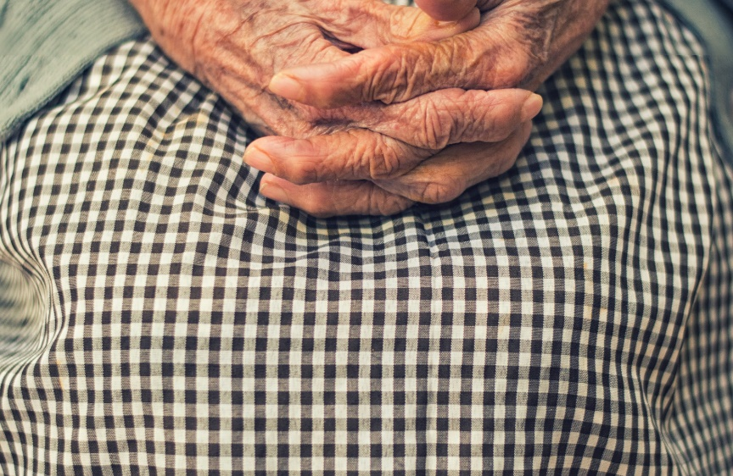
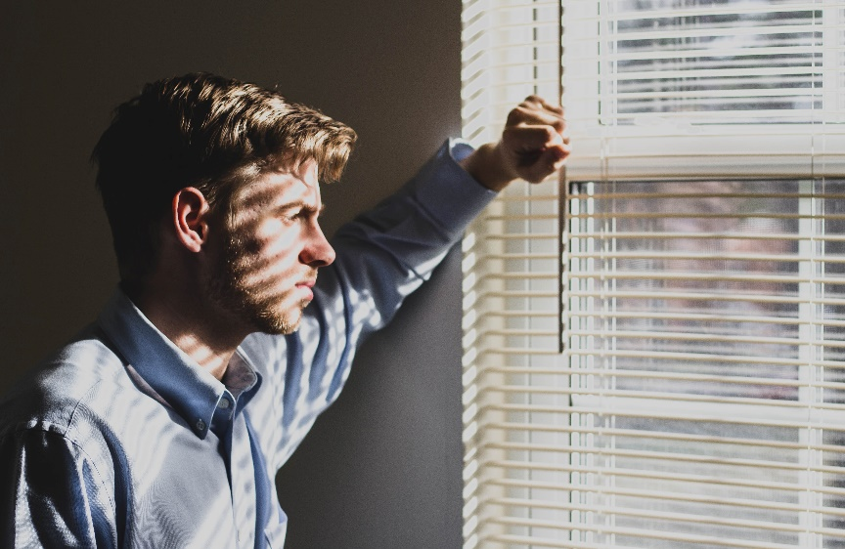
Aandachtspunten…
niet alle artsen willen euthanasie uitvoeren
er is geen schriftelijk euthanasieverzoek
een euthanasieverzoek kan verdampen
door communicatieproblemen kan een weloverwogen verzoek niet worden geformuleerd
patiënt kan tegenstrijdige signalen afgeven
patiënt kan dementie ontkennen
dan is euthanasie niet (meer) mogelijk
Notes:
VOOR DE SPREKER
Euthanasie kan, mits er aan de zorgvuldigheidscriteria kan worden voldaan, maar er zijn ook risico’s waardoor het niet lukt. De zorgvuldigheidscriteria komen in het geding als;
Niet alle artsen willen bij dementie euthanasie uitvoeren en er is geen verplichting om het te doen. Ga met de arts in gesprek en bespreek welke opties er wel zijn. Als u nog wilsbekwaam bent, kunt u overwegen om een andere arts te vinden of om het Expertise Centrum Euthanasie te benaderen.
Er is vaak geen wilsverklaring of schriftelijk euthanasieverzoek om op terug te vallen. Als iemand wilsonbekwaam is geworden, is een wilsverklaring noodzakelijk om te kunnen vaststellen of het euthanasie verzoek vrijwillig en weloverwogen is.
Mensen hebben er niet eerder aan gedacht om het vast te leggen. Daarom is het zo fijn en belangrijk dat veel mensen naar onze bijeenkomsten komen en beseffen dat een wilsverklaring opstellen en bespreken zeer belangrijks is.
Het verzoek om euthanasie kan verdampen door geheugenproblemen of gedragsverandering. De patiënt weet niet meer dat hij een verzoek om euthanasie heeft of begrijpt niet meer waarom hij dat heeft.
Als er geen wilsverklaring is kan door communicatieproblemen een weloverwogen verzoek niet worden geformuleerd
De patiënt kan tegenstrijdige signalen afgeven. De ene dag wil het hij wel en de andere dag niet meer
De patiënt ontkent dat hij dementie heeft, omdat hij geen inzicht meer heeft in zijn ziekte.
Dan voldoet de patiënt niet meer aan de zorgvuldigheidscriteria van de wet: weloverwogen en vrijwillig verzoek waardoor de arts de euthanasie waarschijnlijk niet meer zal uitvoeren. Dus, als het belangrijk is, is het zaak om dit voor te zijn en mogelijk iets te vroeg euthanasie te krijgen.
ACHTERGRONDINFORMATIE
Euthanasie bij wilsonbekwame personen met vergevorderde dementie, is alleen mogelijk gebleken in bepaalde situaties:Als er sprake is van zichtbaar ondraaglijk lijden (bijvoorbeeld als iemand erg angstig is, verdrietig, in paniek of duidelijk een doodswens uit, als er sprake is van pijn of ernstige ontluistering) én Als er een wilsverklaring is waarin beschreven staat wat de betreffende persoon als ondraaglijk ervaart
Euthanasie bij wilsonbekwame mensen met vergevorderde dementie is zeldzaam om verschillende redenen omdat:
- er weinig artsen zijn die dit willen doen
- er vaak geen wilsverklaring is
- het moeilijk is vast te stellen of de betreffende personen lijden
- betrokkenen vaak zelfs ontkennen dat er sprake is van lijden

Slide 11
Waar praten we over?
Overleden in 2020 : 168.566
Euthanasie : 6.938
Euthanasie bij dementie : 170
waarvan twee ver(der) gevorderd
Mensen met dementie : 280.000
Bron: Jaarverslag 2020 Regionale Toetsingscommissie euthanasie, kerncijfers CBS en factsheet Alzheimer Nederland
Notes:
VOOR DE SPREKER
Veel van onze leden geven aan dat zij om euthanasie verzoeken als zij dement worden en zijn. In 2020 overleden er in totaal 168.566 mensen, waarvan er 6.938 mensen euthanasie hebben gekregen. Daarvan waren er 170 dement, waaronder 2 in een verder gevorderd stadium. In Nederland zijn er ongeveer 280.000 mensen met dementie.
ACHTERGRONDINFORMATIE
Zie jaarverslag 2020 van de RTE
Meer achtergrond informatie in cijfers: De factsheet van Alzheimer Nederland met duidelijke cijfers en feiten: alzheimer-nederland.nl/factsheet-cijfers-en-feiten-over-dementie
Hoeveel mensen lijden aan dementie:
Het aantal mensen met dementie is door de vergrijzing vervijfvoudigd. Van 50.000 in 1950 tot ruim 280.000 nu. Het aantal zal de komende 25 jaar verdubbelen tot meer dan een half miljoen.
In Nederland hebben ruim 280.000 mensen dementie.
- Hiervan zijn er 12.000 jonger dan 65 jaar.
- Hiervan wonen er ruim 80.000 in verpleeg- of verzorgingshuizen.
- Hiervan hebben er ruim 100.000 nog geen diagnose.
Ieder uur krijgen vijf mensen in Nederland dementie. Erkenning duurt echter lang. Gemiddeld duurt het 14 maanden voordat de diagnose wordt gesteld. Bij jonge mensen duurt dit gemiddeld meer dan 4 jaar.
Het aantal mensen met dementie zal als gevolg van de vergrijzing in de toekomst explosief stijgen naar meer dan een half miljoen in 2040. Tot 2050 zal het aantal mensen met dementie verder oplopen naar ruim 620.000.
Risico op dementie:
Leeftijd is de belangrijkste risicofactor voor dementie. De kans op dementie neemt sterk toe met de leeftijd:
- Ruim 8% van de mensen boven de 65 jaar heeft dementie.
- Ruim 25% van de mensen boven de 80 jaar heeft dementie.
- Ruim 40% van de mensen boven de 90 jaar heeft dementie.
De kans is 1 op 5 dat iemand in zijn leven dementie krijgt. Bij vrouwen is dit 1 op 3, doordat de levensverwachting van vrouwen hoger is. Bij mannen 1 op de 7.
Erfelijke vormen van dementie zijn zeldzaam. Deze vormen van dementie treffen mensen vaak al ver voor het 65e levensjaar. Iemand met een eerstegraads familielid (ouder, broer of zus) die na het 65e levensjaar dementie kreeg, heeft zelf slechts een klein verhoogd risico op de ziekte.

Slide 12
Aantallen euthanasie bij dementie
Jaar | Totaal | Dementie
2011 | 3.695 | 49
2012 | 4.188 | 42
2013 | 4.829 | 97
2014 | 5.306 | 81
2015 | 5.516 | 109
2016 | 6.091 | 141
2017 | 6.586 | 169
2018 | 6.126 | 146
2019 | 6.361 | 162
2020 | 6.938 | 170
2011-2020 bij gevorderde dementie: 23
Notes:
VOOR DE SPREKER
Als je cijfers wilt gebruiken, kun je deze of die uit de vorige dia gebruiken.
ACHTERGRONDINFORMATIE

Slide 13


Euthanasie
Lichamelijke of psychiatrische aandoening
Uitgevoerd door een arts
Voldoen aan zorgvuldigheidseisen
  Vrijwillig en weloverwogen
  Uitzichtloos en ondraaglijk lijden
Toetsing vooraf (SCEN-arts) achteraf (RTE)
Niet strafbaar als RTE zorgvuldig beoordeelt
Notes:
VOOR DE SPREKER
Euthanasie is – onder een aantal voorwaarden, die we zorgvuldigheidseisen noemen – mogelijk in Nederland. Als de arts zich aan die zorgvuldigseisen houdt, mag hij zonder dat hij daarvoor strafbaar is, euthanasie – of hulp bij zelfdoding – uitvoeren.
Om euthanasie uit te mogen voeren, moet er sprake zijn van ondraaglijk en uitzichtloos lijden. Er moet dus een lichamelijke of psychiatrische aandoening zijn. Mensen die gezond zijn, komen niet voor euthanasie in aanmerking.
De euthanasie moet worden uitgevoerd door een arts. Deze arts moet zich houden aan de zorgvuldigheidseisen zoals deze zijn vastgelegd in de Euthanasiewet.
Of de arts zich aan deze zorgvuldigheidseisen houdt, wordt vooraf getoetst een onafhankelijk consulent, dat is vaak een SCEN-arts, en achteraf door de Regionale Toetsingscommissie Euthanasie.
Pas als de Regionale Toetsingscommissie de euthanasie als zorgvuldig heeft beoordeeld, is de uitvoering niet strafbaar.
De NVVE geeft de wilsverklaring ‘Euthanasieverzoek’ uit. Dit Euthanasieverzoek behandel ik straks uitgebreid.
ACHTERGRONDINFORMATIE
Op de NVVE website staat uitgebreide informatie over euthanasie: https://www.nvve.nl/wat-euthanasie
Ook andere sites besteden er aandacht aan, zoals bijvoorbeeld: https://www.rijksoverheid.nl/onderwerpen/levenseinde-en-euthanasie/inhoud/euthanasie
en: https://www.knmg.nl/advies-richtlijnen/dossiers/euthanasie.htm
Voor verdere verdieping, Euthanasiecode 2018 (was code of practise) en casuïstiek: https://www.euthanasiecommissie.nl/
Werkwijze en achtergrond Expertise Centrum Euthanasie: https://expertisecentrumeuthanasie.nl/

Slide 14
Hoe pak je dat aan?
Een stappenplan
Notes:
VOOR DE SPREKER
Goed, u weet nu dat euthanasie bij dementie kan en mag. Hoe pakt u dat aan. Wat moet u nu al regelen voor het te laat is.
We bespraken eerder als dat er geen euthanasie kan worden uitgevoerd, omdat er geen wilsverklaring is. Belangrijk dus om nu – juist als er nog niets aan de hand is- zaken op papier te zetten en uw gedachten en gevoelens te delen met uw arts en naasten.
We leggen dit uit aan de hand van een schema en een stappenplan.
ACHTERGRONDINFORMATIE

Slide 15






Dementie in zes fasen
Niets aan de hand
Beginnende klachten
Diagnose is gesteld
Omslagzone
Gevorderde dementie
Vegetatieve fase
Notes:
VOOR DE SPREKER
Dit is een schematische weergave van de dementieproblematiek, in werkelijkheid is het proces grimmig en verschilt van persoon tot persoon. Dit schema is gemaakt om voor u inzichtelijk te maken wat u op welk moment binnen het dementieproces kunt doen. Aan de hand van deze fases gaan we in op de stappen die u kunt ondernemen.
We onderscheiden de volgende fases rondom dementie:
Fase 1: nog geen sprake van dementie
Fase 2: dementeringsproces is begonnen maar diagnose is nog niet gesteld
Fase 3: diagnose dementie is gesteld (hoe eerder hoe groter het tijdspad waarin u uw wensen kenbaar kunt maken en in gesprek bent met arts en naasten)
Fase 4: tijdzone waarin euthanasie nog mogelijk lijkt (wilsbekwaam)
Fase 5: patiënt is gevorderd dement en volledig wilsonbekwaam geworden. Euthanasie lijkt niet meer mogelijk
Fase 6: patiënt verkeert in een vegetatieve toestand
ACHTERGRONDINFORMATIE

Slide 16
Fase 1:
Niets aan de hand
Notes:
VOOR DE SPREKER
In de eerste fase is er niet zo veel aan de hand. De diagnose dementie is niet gesteld, met uw geheugen is niets mis. In deze fase, zoals we hier nu als gezonde mensen bij elkaar zijn, is het al belangrijk om na te denken over uw wensen en deze vast te leggen op papier en te bespreken met arts en naasten.
In deze fase is euthanasie niet van toepassing omdat er niet aan de zorgvuldigheidseisen wordt voldaan.
ACHTERGROND INFORMATIE

Slide 17

1. Opstellen wilsverklaringen
Behandelverbod
Euthanasieverzoek
Volmacht
Notes:
VOOR DE SPREKER
De NVVE onderscheid de volgende wilsverklaringen:
Behandelverbod, in het behandelverbod geeft u aan niet langer behandeld te willen worden.
Euthanasieverzoek, hierin legt u vast onder welke omstandigheden u graag zou willen dat de arts euthanasie toepast. Het schriftelijke euthanasieverzoek is een levendig document, wat u steeds bespreekt met arts en naasten en aanpast aan uw persoonlijke wensen en omstandigheden. Er bestaat geen recht op euthanasie, daarom is het gesprek zo belangrijk zodat arts en naasten uw wensen goed kennen.
Volmacht, waarin u vastlegt wie voor u opkomt als u dat zelf niet meer zou kunnen. Denk bijvoorbeeld aan een specifiek kind of een goede vriend. Let erop dat deze persoon dan boven de wettelijke volmacht gaat (partner, kinderen, etc)
ACHTERGRONDINFORMATIE
Je zou hier, die dia’s ‘Wilsverklaringen’ uit de algemene lezing toe kunnen voegen en zo dieper ingaan op de wilsverklaringen en de waarde daarvan. Er moet echter wel voldoende tijd voor zijn. Maak gebruik van de vragenblokjes om de lezing levendig te houden.
Stel het euthanasieverzoek op. Het is in deze fase nog niet strikt noodzakelijk om een uitgebreide toelichting bij de situatie van dementie te geven. Maar dit kan uiteraard wel, bijvoorbeeld omdat dementie in uw familie voorkomt.
Praat met uw familie en/of vrienden over uw wensen met betrekking tot uw levenseinde en vraag hun u erop te wijzen wanneer zij een vermoeden hebben dat u meer dan normaal vergeetachtig bent.

Slide 18
Fase 2:
Beginnende klachten
Notes:
VOOR DE SPREKER
De eerste verschijnselen van dementie verschillen per persoon en per ziekte. Het valt op dat iemand terugkerende geheugenklachten, gedragsproblemen en veranderingen in karakter heeft. Iemand heeft bijvoorbeeld moeite om te onthouden welke dag het is, of wordt sneller boos.
Veelvoorkomende symptomen van dementie of alzheimer:
Vergeetachtigheid
Problemen met dagelijkse handelingen
Vergissingen met tijd en plaats
Taalproblemen
Kwijtraken van spullen
Slecht beoordelingsvermogen
Terugtrekken uit sociale activiteiten
Veranderingen in gedrag en karakter
Onrust
Problemen met het zien
Dagelijks krijgt de NVVE veel vragen over euthanasie bij dementie. Het is een onderwerp dat sterk leeft onder onze leden en hun naasten. Uit de vragen die gesteld worden, blijkt dat er een groot verschil is tussen wat mensen weten en verwachten en hoe de weerbarstige praktijk eruit ziet. Het Steunpunt levenseinde en dementie biedt leden met (beginnende) dementie en hun naasten de mogelijkheid voor een goed gesprek, extra informatie of persoonlijke begeleiding. Het Steunpunt levenseinde en dementie is bedoeld voor mensen met (beginnende) dementie én hun naasten. Er zijn geen kosten aan verbonden.
In deze fase is euthanasie nog niet mogelijk, omdat de diagnose dementie nog niet is gesteld. Er kan nog niet aan de zorgvuldigheidseisen worden voldaan.
ACHTERGROND INFORMATIE
https://www.nvve.nl/informatie/euthanasie/euthanasiepraktijk/euthanasie-bij-dementie
https://www.alzheimer-nederland.nl/dementie/herkennen-symptomen

Slide 19


2. Beginnende klachten
Euthanasie bespreken
Is arts bereid euthanasie te verlenen
Diagnose laten stellen
Notes:
Bespreek met uw naasten uw wens rondom euthanasie. Nu bent u wilsbekwaam en in staat om goed te verwoorden en op te schrijven welke wensen u heeft ten aanzien van het levenseinde. Stel dit gesprek niet uit.
Stel uw wilsverklaringen op en omschrijf in het euthanasieverzoek bij de persoonlijke toelichting waarom het vooruitzicht in een toestand van gevorderde dementie te geraken voor u onaanvaardbaar is.
Informeer bij uw huisarts of hij bereid is om euthanasie te verlenen. Vraag door als het voor u niet duidelijk is. Dat voorkomt verwarring en teleurstelling als het zo ver is. Het geeft u ook de gelegenheid om op zoek te gaan naar een andere huisarts als u arts geen euthanasie wil verlenen. Het is immers een verzoek, de arts is niet verplicht om het uit te voeren. Vraag uw arts om hulp bij het vinden naar een andere arts. Wellicht is er een arts binnen de huisartsenpraktijk bereid om euthanasie te verlenen. U kunt ook naar het Expertise Centrum Euthanasie. Zij begeleiden artsen bij euthanasietrajecten en verlenen zorg aan hulpvragers die bij de eigen arts niet terecht kunnen. Zij nemen elk euthanasieverzoek serieus en onderzoeken of zij u verder kunnen helpen met uw euthanasiewens. Het Expertise Centrum Euthanasie (toen Levenseindekliniek) is in 2012 door de NVVE gerealiseerd.
Ga bij de eerste vermoedens van meer dan normale vergeetachtigheid of andere beginnende klachten naar uw huisarts en vraag om een verwijzing naar een specialist voor diagnostiek (zie www.alzheimernederland.nl) om de diagnose dementie te laten vaststellen. Zodra storende vergeetachtigheid vrijwel dagelijks optreedt, is een bezoek aan de huisarts aan te raden. Hoe eerder u weet wat er aan de hand is, hoe beter.
Mensen bij wie beginnende dementie wordt vastgesteld kunnen al vroeg met hun arts over de mogelijkheid van euthanasie praten. Hierdoor verschuift de lijn tussen fase 2 en 3 naar links en wordt de periode dat u met uw arts over uw wensen kunt praten en samen met u naar het moment van euthanasie toe kunt groeien langer.
ACHTERGROND INFORMATIE
NVVE Schema euthanasie bij dementie in de praktijk

Slide 20
Fase 3:
Diagnose is gesteld
Notes:
VOOR DE SPREKER
In deze fase bent u grotendeels nog wilsbekwaam. Als de diagnose dementie is gesteld, praat dan regelmatig met uw huisarts om uw verzoek actueel te houden en de timing van een mogelijke uitvoering samen te bewaken.
U heeft al uw wilsverklaringen opgesteld. Nu de diagnose dementie is vastgesteld, is het belangrijk om dieper na te denken over uw wensen rondom het levenseinde. U kunt uw persoonlijke aanvullingen actualiseren met de wetenschap dat u dementie hebt. Wat is belangrijk bij het opstellen van de persoonlijke aanvulling.
In deze fase is euthanasie mogelijk als de patiënt aannemelijk kan maken ondraaglijk te lijden aan de actuele gevolgen en vooruitzichten van de dementie.
ACHTERGROND INFORMATIE

Slide 21
3. Een kraakheldere wilsverklaring,
stelt u op als u zélf nog kraakhelder bent
blijft kraakhelder als u dat zelf niet meer bent
beschrijft wanneer u sterven verkiest boven (verder) lijden
beschrijft het lijden dat u heeft en wat u voorziet
heeft geen open eindjes (‘als de tijd rijp is…’)
helpt om de mogelijkheid op euthanasie
te vergroten
Notes:
VOOR DE SPREKER
Zowel het euthanasieverzoek als het behandelverbod zijn belangrijk om uit te la te halen en opnieuw te bekijken. Pas uw persoonlijke aanvullingen aan om de huidige situatie. U kunt zich nu nog beter inbeelden wat u vreest. Bij comorbiditeit (meerdere aandoeningen) kunt je altijd terugvallen op het behandelverbod en juist daarom is deze extra belangrijk.
Een wilsverklaring moet, helemaal bij dementie, kraakhelder zijn. Daarom stelt u hem op:
Als u zelf nog kraakhelder bent en duidelijk kunt opschrijven wat u vreest
Maar blijft ook kraakhelder als u dat zelf niet meer bent
U beschrijft wanneer u sterven verkiest boven verder lijden
Beschrijft het lijden dat u heeft en dat u voorziet of vreest
Heeft geen open eindjes, dan is het niet kraakhelder
Een kraakheldere wilsverklaring help om de mogelijkheid op euthanasie te vergroten.
ACHTERGRONDINFORMATIE

Slide 22
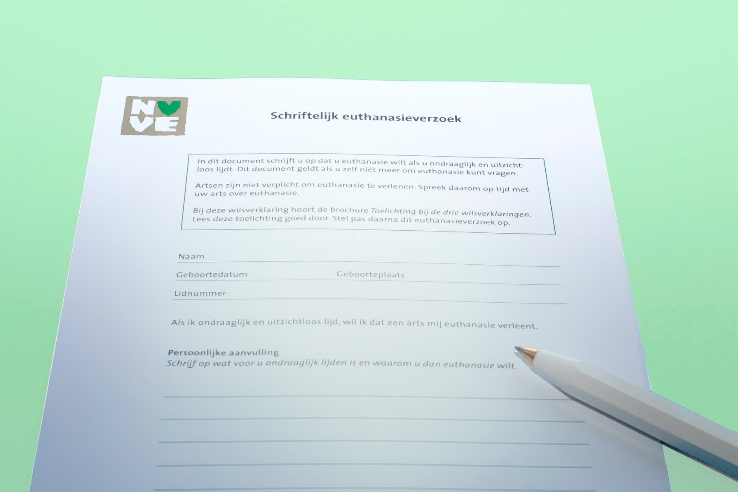
3. Euthanasieverzoek
Notes:
VOOR DE SPREKER
Een Euthanasieverzoek is een mondeling of schriftelijk verzoek aan een arts om levensbeëindiging. In dit verzoek legt u vast in welke situatie u vindt dat er sprake is van ondraaglijk en uitzichtloos lijden en u de arts om euthanasie verzoekt. Het is een VERZOEK, u heeft dus geen recht op euthanasie. Een arts mag weigeren om eraan mee te werken. Het verzoek is altijd herroepbaar door de patiënt. Het Euthanasieverzoek hoort thuis in het patiëntendossier bij de arts en bij de volmacht.
Als u het Euthanasieverzoek bij de arts neerlegt, maak dan ook een afspraak om met elkaar over euthanasie te praten, zodat u allebei weet hoe de ander er over denkt.
De formulering van de verklaring is dusdanig opgesteld dat er geen twijfels zijn over de wensen van de drager.
Het document is belangrijk, omdat de arts hiermee kan aantonen dat het verzoek van de persoon in kwestie was en niet iets wat hij zelf heeft bedacht. Daarmee voldoet hij aan een belangrijk deel van de zorgvuldigheidseisen die in de wet worden gesteld aan artsen die ingaan op een verzoek om euthanasie, namelijk een weloverwogen verzoek. Met dit document vergroot u uw kansen dat de arts uw wens ook uitvoert. Er bestaat immers geen recht op euthanasie. Ook niet met een wilsverklaring.
De basistekst staat er al, een persoonlijke aanvulling wordt aanbevolen. In de wilsverklaring waarmee u een euthanasieverzoek opstelt, is ruimte voor een persoonlijke aanvulling. Hierin kunt u bijvoorbeeld aangeven waarom voor u het leven in een gevorderd stadium van dementie ondraaglijk is en u uw arts om euthanasie verzoekt. De NVVE helpt haar leden bij het opstellen van wilsverklaringen door Spreekuren en huisbezoeken.
ACHTERGRONDINFORMATIE
In de Toelichting Wilsverklaringen, tref je meer achtergrond informatie over het Euthanasieverzoek aan.

Slide 23

3. Persoonlijke aanvulling
Wat u merkt
Wat u vreest
Wat voor u de moeite waard is
Hulp nodig?
  Steunpunt Levenseinde en dementie
Notes:
VOOR DE SPREKER
U hoeft zelf geen juridisch sluitende tekst te formuleren. De voorgedrukte tekst is daarvoor afdoende. Een persoonlijke aanvulling maakt uw tekst authentieker en daarmee meer overtuigend. Hoe persoonlijker, hoe beter. Gebruik daarbij zoveel mogelijk de taal die bij u past, zonder onnodig plechtige zinnen. Het letterlijk overschrijven van voorbeeldteksten raden we af. Het gaat om uw wensen in uw woorden. Typen mag, een handgeschreven tekst kan het nog persoonlijker maken. Houd het beknopt, bijvoorbeeld maximaal 1 A4tje.
Voor mensen die moeite hebben met het opstellen van de wilsverklaring, heeft de VVE het Spreekuur Wilsverklaringen opgericht. Via de website kunt u zien op welke locaties de spreekuren zijn en deze direct boeken. De spreekuren zijn gratis en alleen voor leden.

Slide 24
3. In gesprek met arts en naasten
Ik wil met u over mijn euthanasie verzoek praten
Graag, dan weten wij hoe wij over euthanasie denken
Fijn, dan kennen wij jouw wensen
Notes:
VOOR DE SPREKER
Om de kansen op euthanasie te vergroten, is het zeer belangrijk om regelmatig met arts en naasten in gesprek te gaan. Door deze gesprekken weten u arts en naasten precies uw wensen, zodat wij ernaar kunnen handelen als u dat zelf niet meer zou kunnen. In feite maakt u een gespreksdriehoek waarin u, uw arts en uw naasten samenwerken. U bespreekt hoe het met u gaat, of er achteruit gang is en wanneer voor u het lijden ondraaglijk wordt.
Het steunpunt levenseinde en dementie is u graag behulpzaam bij het opzetten van deze driehoek.
ACHTERGRONDINFORMATIE
Praat regelmatig met uw gevolmachtigde en/of familie en vrienden over uw wensen met betrekking tot uw levenseinde en vraag hun u tijdig te waarschuwen wanneer de grens dat u wilsonbekwaam wordt binnen afzienbare tijd lijkt te worden bereikt.

Slide 25
Fase 4:
Omslag- zone
Notes:
VOOR DE SPREKER
In deze fase, het ‘rode gebied’, bent u wilsonbekwaam aan het worden. De ene dag weet u nog heel goed wat u wilt, maar de andere dag bent u verwarder en weet u het niet meer zo goed. In deze fase is de omslagzone. Euthanasie moet in deze fase worden uitgevoerd, omdat u nu nog weet wat u zou willen en dit zelf onder woorden kunt brengen. U bent immers nu nog wilsbekwaam ten aanzien van uw doodswens.
Mogelijkheid euthanasie of hulp bij zelfdoding
JA, als de patiënt aannemelijk kan maken ondraaglijk te lijden aan de actuele gevolgen en vooruitzichten van de dementie
ACHTERGROND INFORMATIE

Slide 26
5 voor 12…
Notes:
VOOR DE SPREKER
Om 5 voor 12 is euthanasie nog mogelijk… maar wacht u te lang…
ACHTERGRONDINFORMATIE

Slide 27
5 over 12…: te laat
Notes:
VOOR DE SPREKER
Om 5 over 12 is euthanasie wel mogelijk, maar wordt het nauwelijks uitgevoerd.
Zolang de arts is overtuigd dat hij aan de zorgvuldigheidseisen kan voldoen, mag hij uitvoeren.
ACHTERGRONDINFORMATIE
https://www.euthanasiecommissie.nl/uitspraken-en-uitleg/dementie
https://www.euthanasiecommissie.nl/uitspraken-en-uitleg/dementie/documenten/publicaties/oordelen/2019/2019-61-tm-2019-80/oordeel-2019-79

Slide 28
Fase 5:
Gevorderde dementie
Notes:
VOOR DE SPREKER
In deze fase bent u niet meer wilsbekwaam. Uw gevolmachtigde of een (andere) naaste brengt uw euthanasieverzoek onder de aandacht van de behandelend arts; de kans is echter klein dat deze hierop ingaat. Daarom is het belangrijk ook het behandelverbod onder de aandacht van de behandelend arts te brengen en ervoor te zorgen dat dit wordt nagekomen. Het behandelverbod geldt niet voor behandelingen die vallen onder palliatieve zorg en bedoeld zijn om symptomen als angst en pijn te verminderen. Tenzij u dat ook niet wilt, dan zorgt u ervoor dat dat duidelijk blijkt uit uw wilsverklaring.
Mogelijkheid euthanasie of hulp bij zelfdoding
NEE, als patiënt alsnog op enig moment aangeeft geen euthanasie te willen en/of geen lijden lijkt te ervaren
JA, als er sprake is van ernstige pijn, benauwdheid, angst, agressie of onrust en er is een schriftelijk euthanasieverzoek

Slide 29

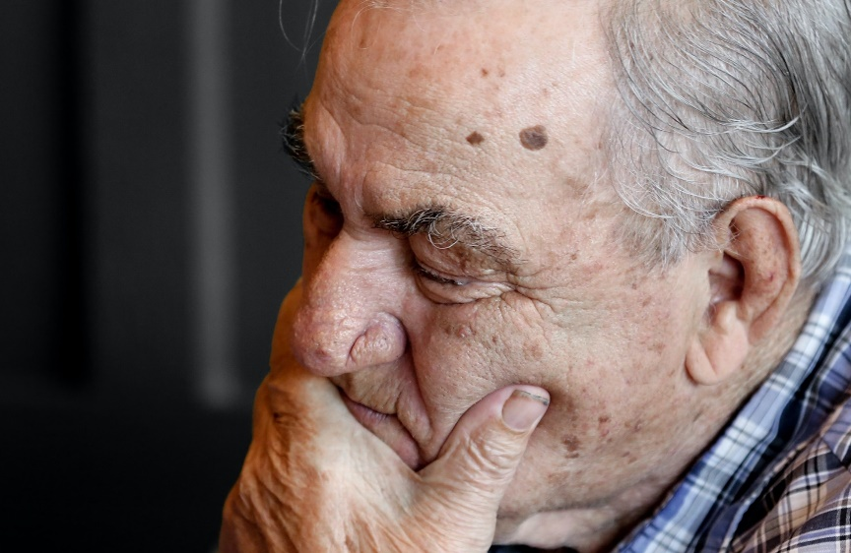
5. Euthanasie bij gevorderde dementie is mogelijk
met kraakheldere wilsverklaring
als lijden zichtbaar is
en het euthanasieverzoek of ziekte niet ontkend wordt door patiënt
Notes:
VOOR DE SPREKER
Euthanasie bij gevorderde dementie (fase 5) is mogelijk, maar dan moet er een kraakheldere (schriftelijke) wilsverklaring zijn en het lijden van de patiënt moet zichtbaar zijn. Doordat er vaak en intensief contact is geweest over het levenseinde en het lijden (wat hij vreest) van de patiënt is het voor de arts die euthanasie uitvoert duidelijk dat de patiënt zichtbaar lijdt. Hij mag en kan dan euthanasie uitvoeren bij gevorderde dementie.
De patiënt moet het euthanasieverzoek of de ziekte niet ontkennen, doet hij dat toch zal de arts niet uitvoeren.
ACHTERGRONDINFORMATIE
In deze uitzending van Zembla, ontkent de patiënt het euthanasieverzoek en zijn ziekte. De arts kan niet uitvoeren: https://nvve.sharepoint.com/sites/Adviescentrum/Gedeelde%20documenten/Forms/AllItems.aspx?id=%2Fsites%2FAdviescentrum%2FGedeelde%20documenten%2FAdviescentrum%20intern%2FSteunpunt%20Levenseinde%20en%20Dementie%2Fvideo%20fragmenten%20voor%20scholing%2FZembla%5F5%20min%20fragment%5FAls%20ik%20dement%20ben%2C%20wil%20ik%20dood%2Emp4&parent=%2Fsites%2FAdviescentrum%2FGedeelde%20documenten%2FAdviescentrum%20intern%2FSteunpunt%20Levenseinde%20en%20Dementie%2Fvideo%20fragmenten%20voor%20scholing&p=true&originalPath=aHR0cHM6Ly9udnZlLnNoYXJlcG9pbnQuY29tLzp2Oi9zL0Fkdmllc2NlbnRydW0vRVhMOFd5bnhzQ2xTcHowemhIRl8xQmdCSUFOQ0hBMk1iRE50YUJjcXF0bUhHUT9ydGltZT1PWEZhYzM4TTJFZw

Slide 30
Casus: mevrouw Groen
Oordeel onzorgvuldig
  Geen mondelinge bevestiging patiënt
Notes:
Wilsverklaring
Zeven weken voor haar uiteindelijke euthanasie komt de 74-jarige demente vrouw terecht in verpleeghuis Florence in Den Haag. Thuis bij haar man, met wie ze al meer dan vijftig jaar samen is, gaat het niet langer. Toevallig is er een kamer vrij op de afdeling van dokter Arends.
Op de eerste dag komt Arends erachter dat de vrouw een wilsverklaring heeft waarin ze schrijft euthanasie te willen als ze vanwege dementie naar een verpleeghuis zou moeten. Ze wil daar nooit opgenomen worden.
"Mijn eerste gedachte was 'daar moet ik wat mee'", zegt Arends. "Je moet een euthanasieverzoek serieus nemen. Dat heb ik ook altijd gedaan bij andere mensen die een euthanasieverklaring hadden en die nooit in het verpleeghuis hadden willen zijn."
Meestal blijkt dan dat euthanasie niet meer aan de orde is, zegt Arends. "Ik heb weleens een man opgenomen die ik vroeg: 'Weet u waarom u hier bent, u hebt dementie?' Die man zei: 'O ja? Ik heb er eigenlijk niet veel last van. En de koffie is goed, ik vind het uitzicht leuk, ik zit hier lekker met mijn krantje. Ik wil nog wel even leven.' Ja, dan is euthanasie natuurlijk niet aan de orde.“
'Ze was de hele dag doodongelukkig'
Maar Arends ziet dat deze vrouw wél lijdt. "Als we thee dronken begon ze meestal gelijk te klagen hoe verschrikkelijk het allemaal was. Dat ze het allemaal niet meer kon. En dat ze zo moe was. Ze was altijd droevig, verdrietig, opstandig, onrustig."
Ook in gesprekken met andere medewerkers vertelt de vrouw hoe ellendig ze zich voelt, hoort Arends. "Langzamerhand zie je dat zij de hele dag doodongelukkig is. En dat is een ander woord voor lijden.“
Arends raakt er steeds meer van overtuigd dat euthanasie de juiste weg is. De echtgenoot, die een volmacht heeft om beslissingen te nemen over zijn vrouw, is het daarmee eens. Maar in haar wilsverklaring schrijft de vrouw dat ze pas euthanasie wil "wanneer ik daar zelf de tijd voor rijp acht" en "wanneer ik nog enigszins wilsbekwaam ben".
Door haar vergevorderde dementie is ze dat niet meer. Toch staat dat euthanasie niet in de weg, vindt Arends. "In de wet staat dat je als arts een wilsverklaring mag en zelfs moet interpreteren. Aan de kern van de verklaring was voldaan, besloot ik na lang overleg met collega’s.”
"We hebben zo geredeneerd: deze wilsverklaring is een handgeschreven verklaring van iemand met een middelbare beroepsopleiding, zeker geen academisch en zeker geen juridisch niveau. Ze heeft naar beste weten en kunnen duidelijk proberen te maken wat haar wensen waren."
Later krijgt Arends het verwijt dat ze te ver gaat in haar interpretatie van de wilsverklaring. Bovendien vraagt ze drie keer aan de vrouw of ze dood wil, en daar krijgt ze geen bevestigend antwoord op.
Arends: "Ik weet de antwoorden niet meer precies, maar het was steeds iets als: 'Dat gaat geloof ik te ver, dood, nee, dat weet ik geloof ik nog niet.'"
Maar, zegt Arends, de manier waarop die woorden gezegd worden moet een arts ook meewegen. "Dat is essentieel. Alle drie de keren was het aarzelend, met een dwalende blik van 'ja, dat is moeilijk'. Dat is het punt met wilsbekwaamheid. Iemand moet een coherente, een samenhangende mening hebben. En dat ontbrak volkomen bij deze patiënt.“
'Ik kon haar niet in de steek laten'
Uiteindelijk wordt Arends over de streep getrokken door het zeer ernstige lijden van de vrouw. "De keuze bestond uit lange tijd ernstig lijden óf op grond van haar kernboodschap in haar wilsverklaring haar de euthanasie geven die ze verlangd had. Als ik als arts de mogelijkheid heb om lijden te stoppen, dan kan ik haar niet in de steek laten. Zo voelde dat."
Ook twee onafhankelijke artsen volgen haar besluit. Op vrijdagochtend 22 april 2016 bereidt Arends de euthanasie voor. Daarbij aanwezig zijn de echtgenoot van de vrouw, haar dochter en schoonzoon.
Arends besluit de demente vrouw niet nog een laatste keer te vragen of ze wel dood wil. Ook op deze beslissing zou later veel kritiek komen van juristen en vakgenoten.
"Ik heb die vraag niet gesteld, want ik wist dat dat niet tot een antwoord zou leiden waar ik enige richting van kon verwachten. Vraag het aan een wilsonbekwaam iemand en je krijgt een antwoord dat voortkomt uit de emotie die op dat ogenblik bestaat."
"En ik wist dat ze in paniek zou raken. Ik heb dat enkele weken eerder uitgetest, en zag toen wat voor lijdensdruk dat bij haar gaf. Heel veel onrust, angst, frustratie en boosheid. En dan heb ik als arts de bevoegdheid om die vraag achterwege te laten."
Slaapmiddel in de koffie
Om te voorkomen dat de vrouw in verwarring en paniek raakt tijdens het toedienen van de dodelijke middelen, geeft Arends haar eerst koffie met daarin, zonder medeweten van de vrouw, slaapmiddel.
Later laten kritische artsen zich hier fel over uit. Ze vinden het te ver gaan om een demente vrouw "stiekem" te euthanaseren. Arends: "Dat is verdekt toedienen van medicatie, en dat mag met toestemming van de wettig vertegenwoordiger, in dit geval haar echtgenoot en plaatsvervangend haar dochter. Beiden hebben volmondig toestemming gegeven."
Arends ziet bovendien geen andere optie. "Hoe wil je het dan doen? We konden haar niet bewust afscheid laten nemen. Ze wist niet dat ze ging sterven. Dat was niet meer binnen haar begripsvermogen."
Na de levensbeëindiging stuurt Arends alle details naar een toetsingscommissie, die de euthanasie zoals gebruikelijk beoordeelt. "Ik dacht, dit ga ik even uitleggen en dan is het klaar."
Het medisch tuchtcollege berispt haar. In hoger beroep wordt dat afgezwakt naar een 'waarschuwing'. De rechtbank ontslaat de arts van alle rechtsvervolging. De zaak belandt uiteindelijk voor de Hoge Raad.
De rechters buigen zich over de vraag of levensbeëindiging op een wilsonbekwame, demente patiënt, wel mag. "Ik heb nooit een rechtszaak verwacht, nooit", zegt Arends. "Ik kon elke beslissing verantwoorden. Ik was ervan overtuigd dat ik zorgvuldig had gehandeld, binnen de grenzen van de wet."
"Het is iets bizars. Je zit op het strafbankje, dat past helemaal niet in het beeld dat je als arts hebt. De eerste keer dat ik me realiseerde dat zelfs moord een optie was voor de rechtbank, kwam het beeld voor me van een gevangeniscel. Dat heeft zo'n ongelooflijke impact op een mens."
Grensgeval
Maar na de rechtbank ontslaat ook de Hoge Raad Arends van alle rechtsvervolging. Arends heeft zorgvuldig gehandeld, is het oordeel. De Raad legt daarmee vast dat een arts gehoor mag geven aan een schriftelijk verzoek tot euthanasie van iemand die niet meer wilsbekwaam is door vergevorderde dementie.
Het is een enorme opluchting voor Arends. Ondanks het voor haar slopende proces heeft ze geen spijt van de euthanasie of van haar openheid richting de toetsingscommissie, wat leidt tot de zaak. "Ik wist dat dit een complexe casus was. Maar ik stond er vierkant achter. Wetende wat ik toen wist had ik dit weer gedaan. En wetende wat ik nu weet, waar we nu staan na de uitspraak van de Hoge Raad, doe ik het zeker weer."
"Ik kan me voorstellen dat er artsen zijn die dit te veel een grensgeval zouden vinden. Ik moest zonder bevestiging van de patiënt die stap nemen. En dat was heftig. Maar toch het beste."
ACHTERGROND INFORMATIE
Uitspraak ‘koffie-euthanasie’ specialist ouderengeeskunde Marinou Arends: https://uitspraken.rechtspraak.nl/inziendocument?id=ECLI:NL:RBDHA:2019:9506
https://uitspraken.rechtspraak.nl/inziendocument?id=ECLI:NL:HR:2020:713
https://uitspraken.rechtspraak.nl/inziendocument?id=ECLI:NL:HR:2020:712
De NVVE is enorm opgelucht, in de eerste plaats voor de arts, dat de rechter in de strafzaak euthanasie tegen specialist ouderengeneeskunde Marinou Arends heeft geoordeeld dat er sprake was van een zorgvuldige euthanasie.
Deze uitspraak is gezien het uiterst zorgvuldige handelen van de arts niet meer dan terecht. De NVVE is blij dat de rechter met deze uitspraak erkent dat juist bij een diepdemente patiënt die zich niet meer samenhangend kan uiten, van de arts niet wordt verlangd dat deze aan de patiënt vraagt het schriftelijk euthanasieverzoek nog eens mondeling te bevestigen.
Marinou A. verleende in 2016 euthanasie aan een diepdemente vrouw die in bezit was van een schriftelijke wilsverklaring. Zij had deze wilsverklaring opgesteld vanuit een weloverwogen en diepe wens en deze toen zij nog wilsbekwaam was ook meermaals bevestigd. Het doel van de wilsverklaring was dat deze in de plaats zou komen van een mondeling euthanasieverzoek als zij niet meer in staat zou zijn een dergelijk verzoek te doen. De euthanasiewet biedt deze mogelijkheid (art 2.2. WTL).
De patiënte wist niet meer wat euthanasie was en had geen inzicht meer in haar ziekte. Hierdoor kon zij hier ook geen zinnige uitspraken meer over doen. Tot opluchting van de NVVE erkent de rechter met dit oordeel de waarde van een schriftelijke wilsverklaring en daarmee het recht op zelfbeschikking.
De NVVE zal de juridische ondersteuning van de arts vanaf het hoger beroep garanderen – mocht het OM tot hoger beroep overgaan - vanuit een speciaal voor dit soort belangrijke rechtszaken bedoeld fonds.
Klik hier voor het volledige persbericht en vonnis van de Rechtbank Den Haag
Terugkijklink: https://nos.nl/nieuwsuur/artikel/2337237-vervolgde-euthanasiearts-doet-voor-het-eerst-haar-verhaal-ik-zou-het-weer-doen.html

Slide 31
Fase 6:
Vegetatieve fase
Notes:
VOOR DE SPREKER
Bieden van liefdevolle verzorging en aandacht
Overwegen behandeling te (laten) stoppen. Uw gevolmachtigde of een (andere) naaste zorgt er dan voor dat het behandelverbod wordt nageleefd en er geen enkele levensverlengende behandeling meer wordt uitgevoerd, dus ook geen behandeling van complicaties zoals een longontsteking.
Als er geen lijden wordt ervaren is euthanasie niet mogelijk. Als er sprake is van ernstige pijn, benauwdheid, angst, agressie of onrust en er is een schriftelijk euthanasieverzoek dan behoort euthanasie tot de mogelijkheden als de arts bereid is om het uit te voeren.
ACHTERGROND INFORMATIE

Slide 32

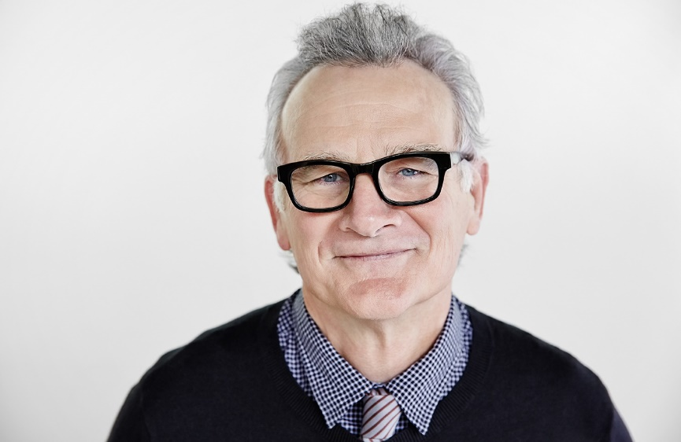
Dus…
Stel wilsverklaringen op
Laat de diagnose stellen
Stel persoonlijke aanvulling op
In gesprek met arts en naasten
Maak afspraken en houd de regie
Notes:
VOOR DE SPREKER
Om de kans op euthanasie bij dementie zo groot mogelijk te maken is het dus heel belangrijk dat u:
Kraakheldere wilsverklaringen opstelt en deze met de gespreksdriehoek bespreekt, blijft bespreken, herziet en ondertekent.
Zodra u vermoedens van dementie krijgt, de diagnose te laten stellen via de huisarts bij een geheugenpoli zodat u een lange spreekperiode krijgt
Opnieuw kijkt naar uw persoonlijke aanvullingen en dit bespreekt met arts en naasten.
Afspraken maakt met uw arts en naasten en zelf de regie houdt.
ACHTERGRONDINFORMATIE

Slide 33

Als euthanasie niet (meer) kan
Notes:
VOOR DE SPREKER
Als euthanasie niet kan óf niet meer kan, zijn er dan nog mogelijkheden?
ACHTERGRONDINFORMATIE

Slide 34
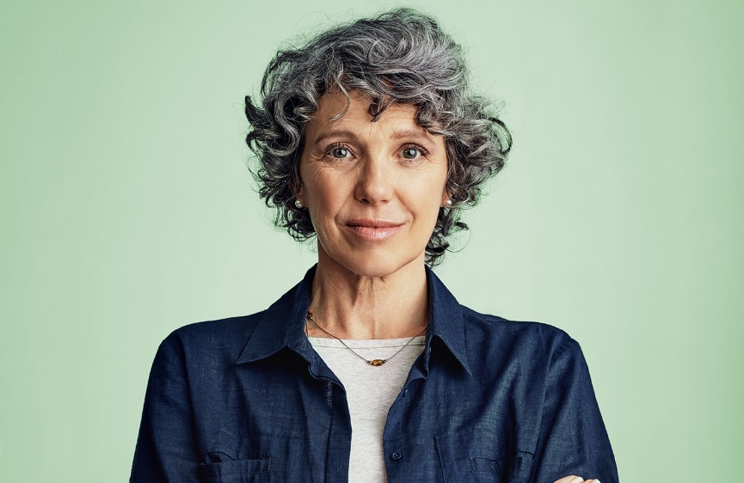
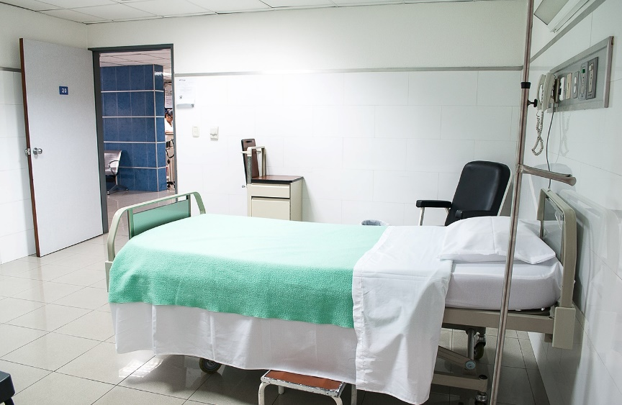
Wanneer kan euthanasie niet (meer)
Als er geen zichtbaar lijden is
Als patiënt aan geeft niet te willen sterven
Notes:
VOOR DE SPREKER
Euthanasie is niet of niet meer mogelijk als de patiënt niet zichtbaar lijdt.
Of de patiënt geeft aan niet te willen sterven.
Of de patiënt is wilsonbekwaam geworden en heeft geen zichtbaar lijden of een wilsverklaring.
ACHTERGRONDINFORMATIE
Voor familie kan het enorm frustrerend zijn dat euthanasie nu nier meer mogelijk is. Daarom dringt de NVVE erop aan om in gesprek te gaan met mensen bij wie de diagnose gesteld is. Nabestaanden blijven dan niet achter met het gevoel niet alles te hebben gedaan om euthanasie mogelijk te maken: er is een wilsverklaring en de arts wilde meewerken. Soms gaat een kans voorbij omdat moeilijk is vast te stellen dat een persoon lijdt of ontkent dat er sprake is van lijden.

Slide 35
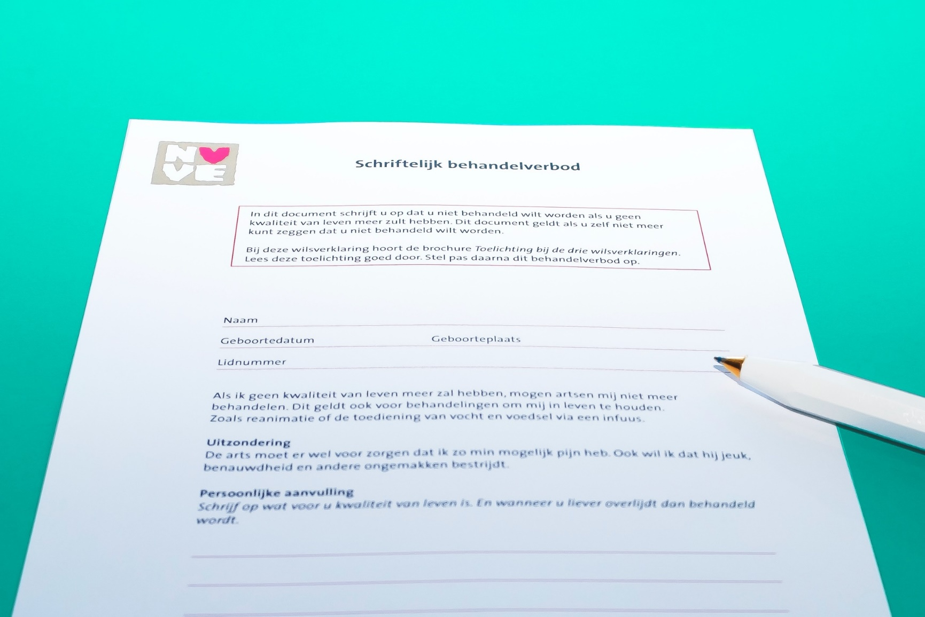
Behandelverbod
Notes:
VOOR DE SPREKER
Het Behandelverbod is gebaseerd op de Wet op de Geneeskundige Behandelingsovereenkomst. Daarom is deze wilsverklaring juridisch afdwingbaar en daarmee dus heel erg belangrijk. Met het Behandelverbod heeft u, maar vooral uw gevolmachtigden een sterk schriftelijk document in handen waarmee zij juridisch sterk staan. Dat wil zeggen dat de arts zich aan dit verbod moet houden. Een arts mag geen medische handelingen uitvoeren zonder toestemming van de patiënt. Ook niet als door weigering van een behandeling de dood sneller intreedt. In een behandelverbod legt u vast onder welke omstandigheden u geen behandeling meer wilt. Het Behandelverbod is daarmee van enorme waarde.
Net als bij het Euthanasieverzoek, staat er op het Euthanasieverzoek al een basistekst afgedrukt om de exemplaren die de NVVE aan haar leden uitgeeft. Deze tekst is voldoende, maar het wordt aanbevolen om een aanvullende persoonlijke tekst toe te voegen.
ACHTERGROND INFORMATIE
Een arts mag geen medische handelingen uitvoeren zonder toestemming van de patiënt. Ook niet als door weigering van een behandeling de dood sneller intreedt. In een behandelverbod legt u vast onder welke omstandigheden u geen behandeling meer wilt.
Behandelverbod is zeer waardevol: Het schriftelijke behandelverbod is een wilsverklaring van enorme waarde. In situaties dat u uw wil niet zelf meer kenbaar kunt maken gelden namelijk de in het behandelverbod opgenomen wensen. U kunt bijvoorbeeld aangeven of en hoe lang u behandeld wilt worden indien u in coma raakt, of onder welke omstandigheden u alleen nog behandeling wilt die erop gericht is pijn en ongemak te bestrijden.
Behandelverbod van de NVVE: Het behandelverbod van de NVVE is alleen beschikbaar voor leden. Leden kunnen het behandelverbod digitaal invullen op Mijn NVVE. Ook kan op Mijn NVVE een papierenset wilsverklaringen (bestaande uit behandelverbod, volmacht en euthanasieverzoek) voor 10 euro worden besteld.
Voor het invullen van de wilsverklaringen zijn hulpteksten beschikbaar op Mijn NVVE. Voor vragen en advies over wilsverklaringen kunnen leden terecht bij het NVVE adviescentrum en bij de spreekuren speciaal voor wilsverklaringen.

Slide 36
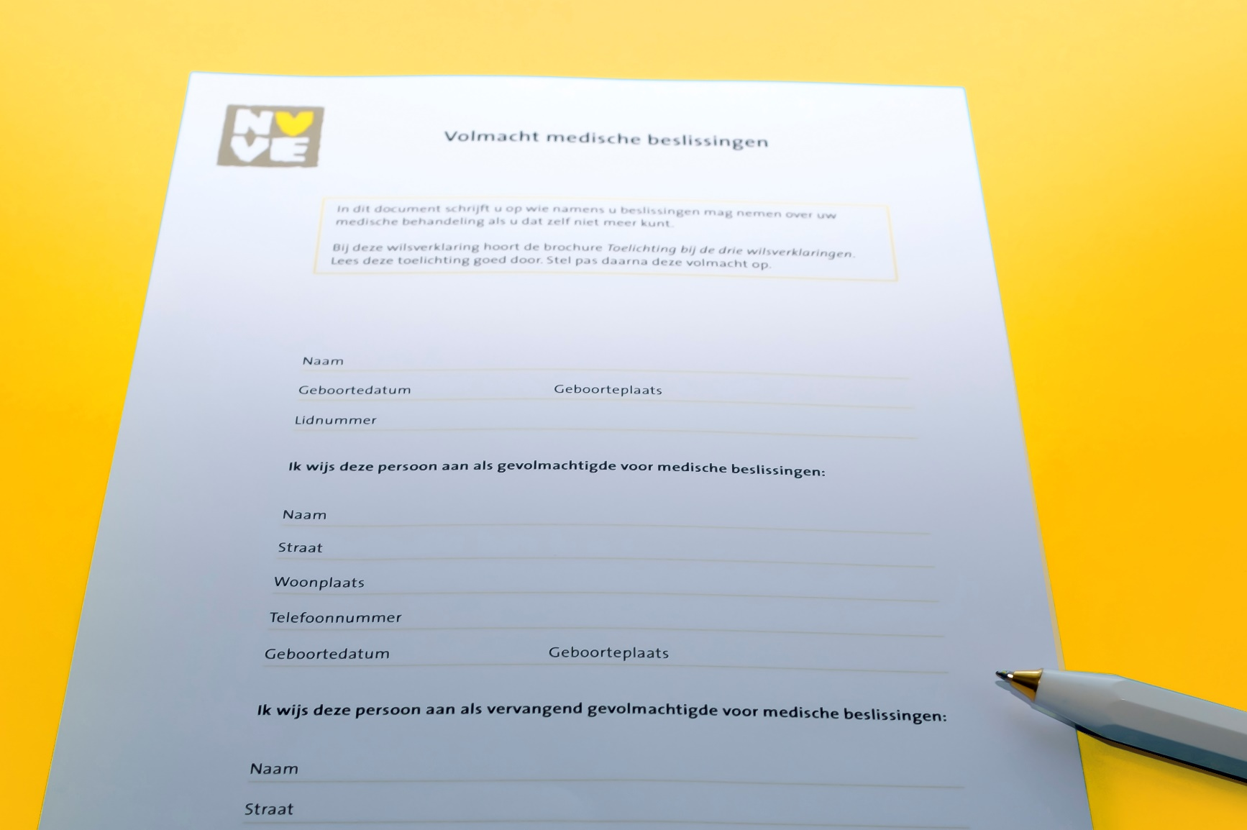
Volmacht
Notes:
VOOR DE SPREKER
Met een volmacht geeft u aan, wie voor uw medische beslissingen op komt als u dat zelf niet meer kunt zeggen.
Met een volmacht bevestigt u inzagerecht in uw patiëntendossier
De gegevens van de wettelijke vertegenwoordiger of iemand anders die u machtigt als gevolmachtigde staan erop
Het hoort thuis in het patiëntendossier van de huisarts, dan weet hij met wie hij moet overleggen als er iets is
De financieel/zakelijke volmacht regelt u met een levenstestament bij de notaris.
U kan uw partner of kind een volmacht geven, maar ook iemand anders die voor uw medische beslissingen opkomt als u dat zelf niet meer kunt doen. Bijvoorbeeld een goede vriend. Realiseert u zich dan wel, dat deze persoon beslist voor de anderen. Hier is raadzaam om hier iedereen van op de hoogte te brengen, zodat er geen onduidelijkheden ontstaan.
ACHTERGROND INFORMATIE
Meer informatie in de folder Toelichting bij de Wilsverklaring

Slide 37



Palliatieve sedatie
Levensverwachting maximaal 2 weken
Verlagen van bewustzijn
Patiënt overlijdt aan de ziekte
Overlijden kan enkele uren tot dagen duren
Natuurlijke overlijden
Notes:
VOOR DE SPREKER
De palliatieve sedatie kan worden gestart als de patiënt een levensverwachting van maximaal 2 weken heeft, dat wil zeggen dat het natuurlijk overlijden binnen twee weken wordt verwacht. De arts kan dit inschatten.
Het bewustzijn van de patiënt wordt verlaagd door een sterk slaapmiddel toe te dienen, dit noemen we sedatie. De patiënt krijgt geen vocht en voeding meer toegediend. De patiënt hoeft geen pijn te lijden, geen ongemakken te hebben en geen angst of onrust meer te ondergaan. Hiervoor krijgt hij pijnbestrijding, vaak is dat morfine.
Uiteindelijk overlijdt de patiënt aan zijn ziekte, niet aan de sedatie.
Na het starten van de sedatie kan het overlijden binnen enkele uren tot enkele dagen worden verwacht.
Dit valt onder normaal medisch handelen en is een natuurlijke dood.
We gaan naar het volgende onderwerp.
ACHTERGROND INFORMATIE:
Het verschil tussen euthanasie en palliatieve sedatie staat hier:
https://www.nvve.nl/informatie/palliatieve-sedatie/palliatieve-sedatie-vs-euthanasie

Slide 38
NVVE voor informatie, advies en steun bij uw keuzes rondom het levenseinde
Notes:
Wat doet de NVVE? De NVVE is er voor informatie, advies en steun.

Slide 39
Wat de NVVE doet
Staat naast iedereen met vragen,
twijfels en angsten
Brengt het levenseinde onder de aandacht
Voorlichting en informatie
  nvve.nl
  Beurzen
  Regiobijeenkomsten
  Levenseinde Academie
Notes:
Wij staat naast je bij vragen, twijfels en angsten rondom het levenseinde
Wij brengen het zelfgekozen levenseinde onder de aandacht bij politiek, overheid en maatschappelijke organisaties. Met ruim 170.000 leden maken we een krachtige vuist.
Wij zorgen ervoor dat mensen duidelijke voorlichting en informatie krijgen over het levenseinde. Dit doen wij door goede informatie op website www.nvve.nl, via onze stand op beurzen, we trekken door het land met regiobijeenkomsten (tijdelijk digitaal en door voorlichting aan allerlei groepen, ook aan professionals, via de Levenseinde Academie.

Slide 40






NVVE voor leden
Verstrekt wilsverklaringen
Spreekuren wilsverklaringen
Steunpunt juridische vragen
Steunpunt levenseinde en dementie
Adviescentrum voor advies en steun
Kwartaalblad Relevant
Notes:
Wat doet de NVVE voor haar leden?
Wij verstrekken aan leden de set wilsverklaringen zowel digitaal als per post,
Wij geven hulp bij het opstellen van uw wilsverklaringen bij u in de buurt of telefonisch via het spreekuur wilsverklaringen
Het Steunpunt Juridische vragen is u behulpzaam bij uw juridische vragen over het levenseinde
Extra begeleiding voor leden met dementie en hun naasten via het Steunpunt Levenseinde en Dementie
Consulenten van het Adviescentrum komen bij u op huisbezoek als dat nodig is
Vier keer per jaar het ledenmagazine Relevant in uw mailbox of op de mat
Invloed op het beleid van de NVVE door deel te nemen aan het ledenpanel of Algemene Ledenvergadering

Slide 41

Informatie, advies en steun:
020-6200690
nvve.nl/contact

Slide 42
Samenvatting:
Wat dementie is
Het lijden met dementie
Euthanasie bij dementie kan
Een stappenplan
Als euthanasie niet (meer) kan
De NVVE voor informatie, advies en steun
Notes:
VOOR DE SPREKER
Tot slot een samenvatting, waar hebben we het over gehad?
We hebben met elkaar besproken wat dementie is en hoe mensen lijden aan dementie.
Euthanasie bij dementie is dus mogelijk, maar er zijn wel een aantal voorwaarden.
We hebben het stappenplan doorgenomen, zodat u weet welke stappen u kunt ondernemen om uw wensen mogelijk te maken.
Tot slot hebben we besproken wat er kan als euthanasie niet meer mogelijk is.
ACHTERGROND INFORMATIE

Slide 43

Tijd voor laatste vragen
Notes:
VOOR DE SPREKER:
Dit is het laatste vragenblokje. Ik wil eerst de vragen behandelen over het laatste stukje van deze lezing. Als deze vragen zijn behandeld, is er nog gelegenheid voor andere vragen. Persoonlijke vragen of vragen die u liever niet in de hele groep wilt stellen, kunt u na afloop van de lezing aan mij persoonlijk stellen. Ik blijf nog even aanwezig om u daarvoor de gelegenheid te geven.
Maak afspraken over de vragen bijv. ‘Er is tijd voor 3 vragen’ en wijs aan wie er een vraag mag stellen. Geef aan dat er na afloop nog uitgebreid tijd is voor het stellen van alle vragen die tijdens de plenaire lezing zijn blijven liggen.

Slide 44
Vragen over het levenseinde?
Wij zijn ervoor.
nvve.nl

